Slide 1
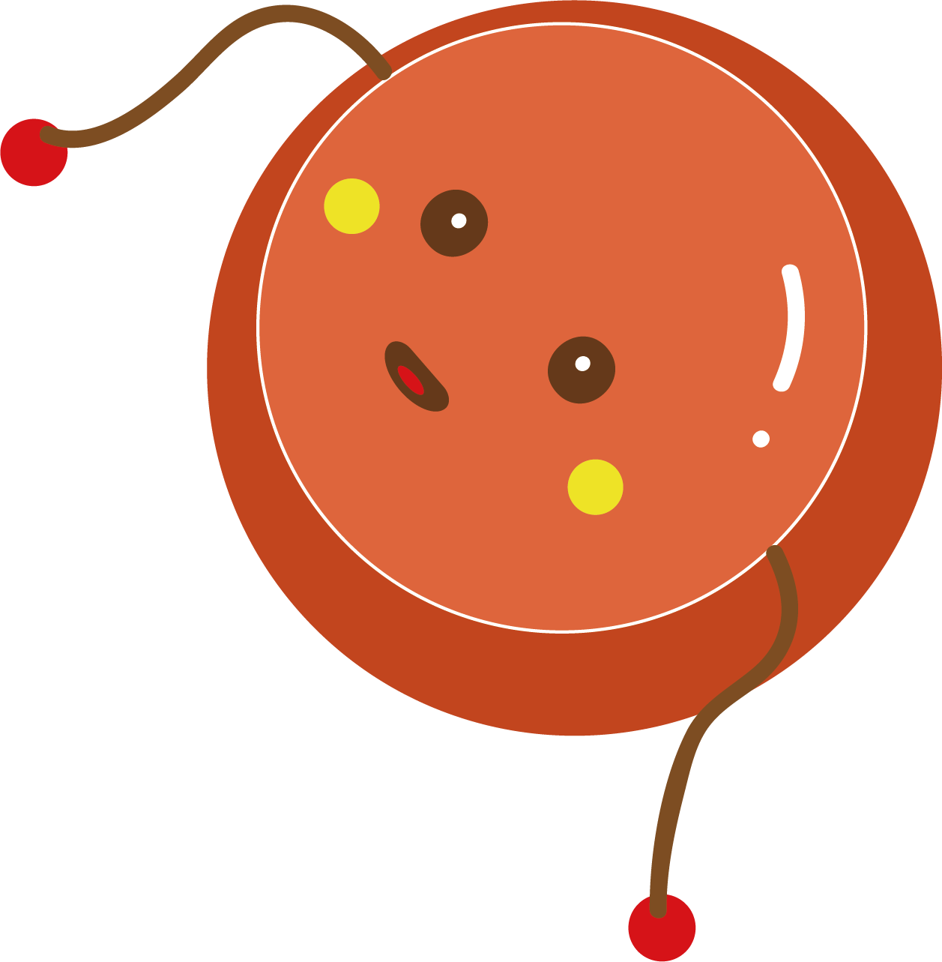



CHÀO MỪNG THẦY CÔ ĐẾN DỰ TIẾT HỌC
LỚP 2A2
Giáo viên: Nguyễn Thị Hoàng Yến
Trường Tiểu học Nguyễn Tri Phương

Slide 2
CHÀO MỪNG THẦY CÔ ĐẾN DỰ TIẾT HỌC
LỚP 2A2
Giáo viên: Nguyễn Thị Hoàng Yến
Presentations are communication tools that can be used as demonstrations.
Trường Tiểu học Nguyễn Tri Phương
Presentations are communication tools that can be used as demonstrations.

Slide 3


Slide 4


Slide 5



Thứ Năm ngày 17 tháng 10 năm 2024
Tiếng Việt
Bài 12 : Luyện tập
Từ chỉ sự vật, đặc điểm. Câu nêu đặc điểm

Slide 6



Bài 1 : Giải câu đố để tìm từ ngữ chỉ sự vật.
Câu a. Cái gì tích tắc ngày đêm,
Nhắc em đi ngủ, nhắc em học bài
Một em chậm bước khoan thai
Một anh chạy những bước dài thật nhanh ?
( Là cái gì ?)
Đáp án : Chiếc đồng hồ

Slide 7

Bài 1 : Giải câu đố để tìm từ ngữ chỉ sự vật.
Câu b . Ruột dài từ mũi đến chân
Mũi mòn ruột cũng dần dần mòn theo.
( Là cái gì? )
Đáp án : Chiếc bút chì

Slide 8
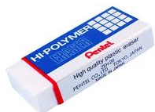
Bài 1 : Giải câu đố để tìm từ ngữ chỉ sự vật.
Câu c. Nhỏ như cái kẹo
Dẻo như bánh giầy
Học trò lâu nay
Vẫn nhớ đến tớ.
( Là cái gì? )
Đáp án : Chiếc tẩy

Slide 9
Bài 1 : Giải câu đố để tìm từ ngữ chỉ sự vật.
Câu a. Cái gì tích tắc ngày đêm,
Nhắc em đi ngủ, nhắc em học bài
Một em chậm bước khoan thai
Một anh chạy những bước dài thật nhanh ?
Câu b . Ruột dài từ mũi đến chân
Mũi mòn ruột cũng dần dần mòn theo.
Câu c. Nhỏ như cái kẹo
Dẻo như bánh giầy
Học trò lâu nay
Vẫn nhớ đến tớ.

Slide 10


Bài 2 : Tìm từ ngữ chỉ đặc điểm trong các câu đố.
Mẫu: chậm
Việc 1: Làm việc cá nhân (sách giáo khoa)
Việc 2: Nhóm 4 (bảng nhóm)

Slide 11

Cái gì tích tắc ngày đêm,
Nhắc em đi ngủ, nhắc em học bài
Một em chậm bước khoan thai
Một anh chạy những bước dài thật nhanh ?
Bài 2 : Tìm từ ngữ chỉ đặc điểm trong các câu đố .
Cái gì tích tắc ngày đêm,
Nhắc em đi ngủ, nhắc em học bài
Một em chậm bước khoan thai
Một anh chạy những bước dài thật nhanh ?
tích tắc
Nhỏ như cái kẹo
Dẻo như bánh giầy
Học trò lâu nay
Vẫn nhớ đến tớ.
Ruột dài từ mũi đến chân
Mũi mòn ruột cũng dần dần mòn theo.

Slide 12
Bài 3 : Đặt một câu nêu đặc điểm của đồ vật ở trường, lớp.
Mẫu: Thân trống nâu bóng.

Slide 13

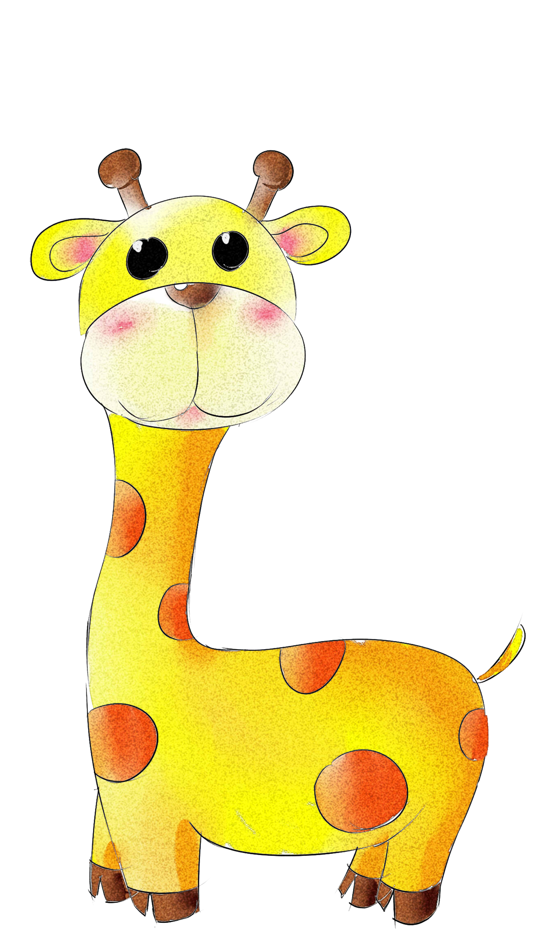
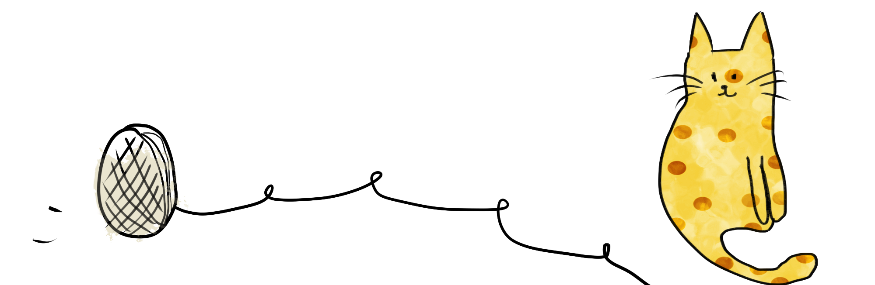
CẢM ƠN THẦY CÔ

